Slide 1
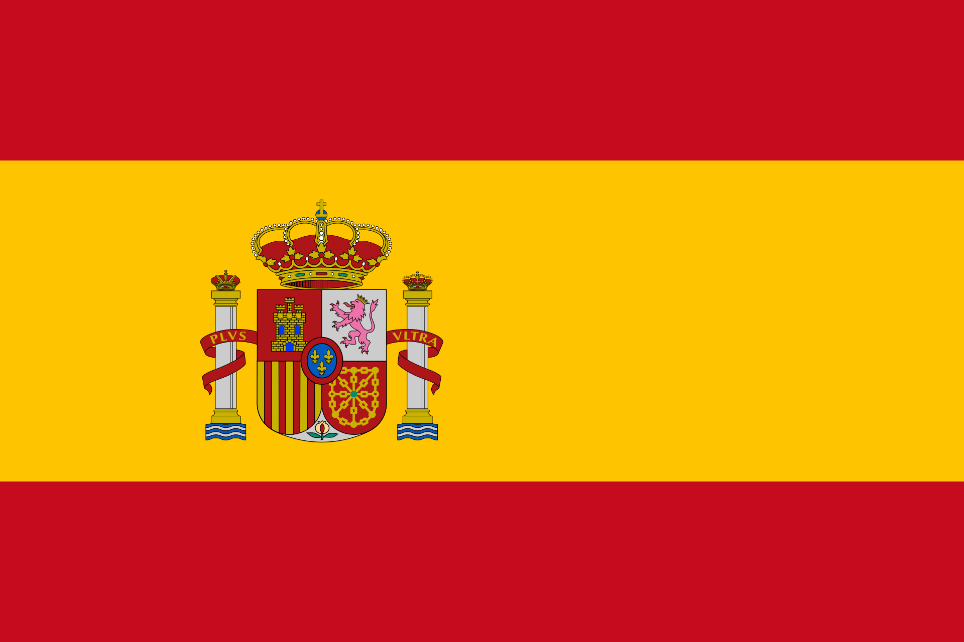
Hiszpania

Slide 2
Pełna nazwa
Królestwo Hiszpanii
Reino de España

Slide 3
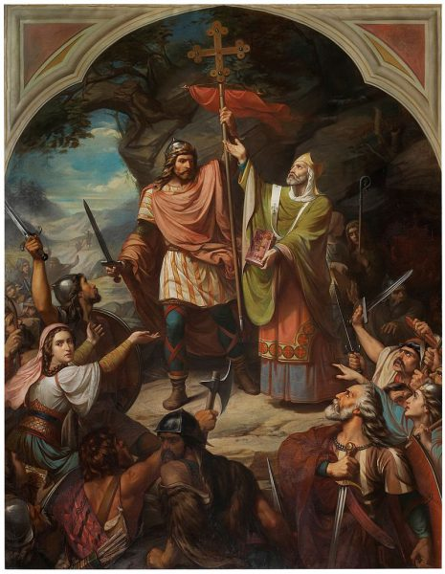
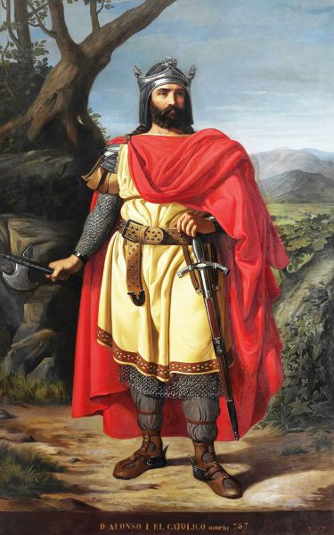
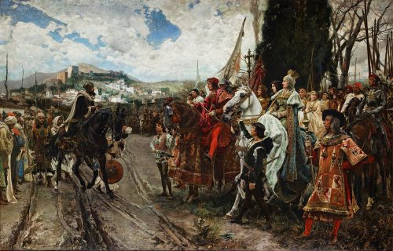
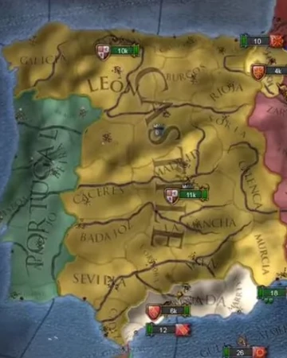
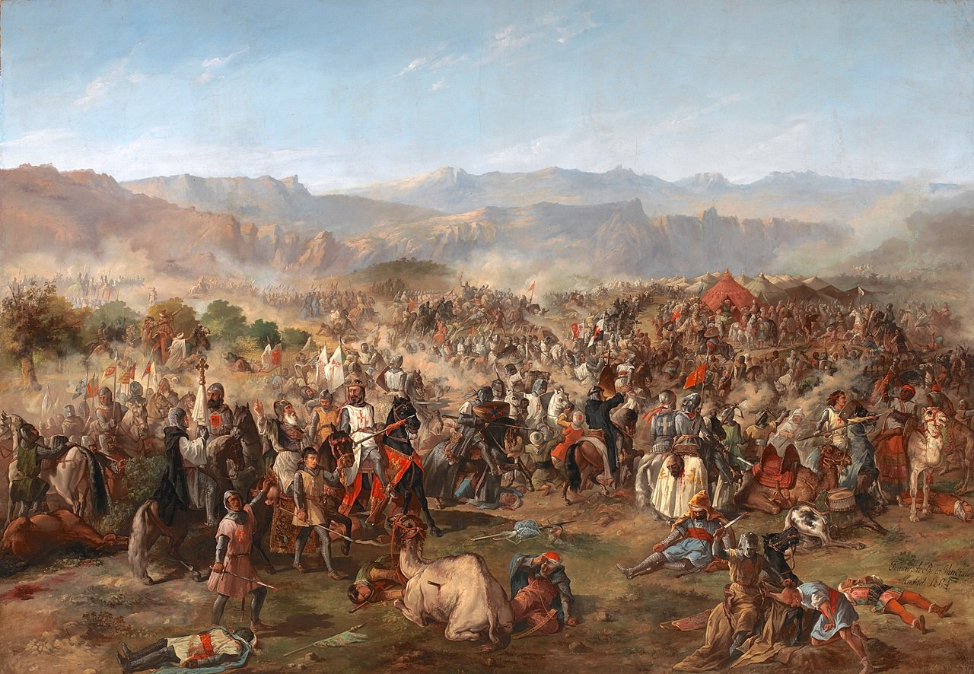
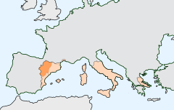
Historia
Król Paleyo podczas bitwy pod Covadongą w 718/722 r
Pelayo według średniowiecznej miniatury zachowanej w Hiszpańskiej Bibliotece Narodowej
La Rendición de Granada, obraz z 1882 ukazujący kapitulację Grenady, malarz: Francisco Pradilla y Ortiz
Alfons I Katolicki
Alfons VIII prowadzi rycerstwo pod Las Navas de Tolosa, obraz F.P. van Halena, XIX wiek
Królestwo Aragonii
Imperialistyczna Kastylia

Slide 4
Flaga
Wymiarowanie flagi
Obecna flaga Hiszpanii

Slide 5
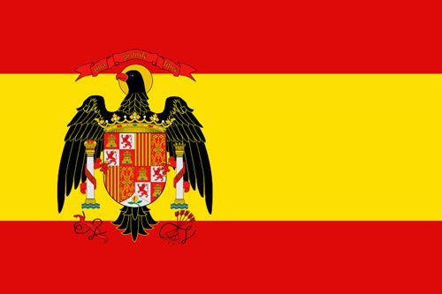
Poprzednie flagi
Flaga Hiszpanii podczas rządów generała Franco
(11 października 1945–21 stycznia 1977 r.)
Flaga Hiszpanii obowiązująca od 11 października 1977 r. do 5 października 1981 r.

Slide 6
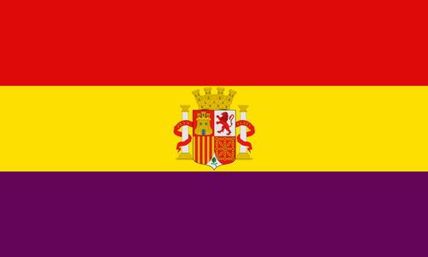
Flagi Republiki
Flaga I Republiki Hiszpanii (1873-1874 r.)
Flaga II Republiki Hiszpanii (1931-1939 r.)

Slide 7
herb
Obecny herb Hiszpanii

Slide 8
Herb z czasów II Republiki
1931-1939

Slide 9
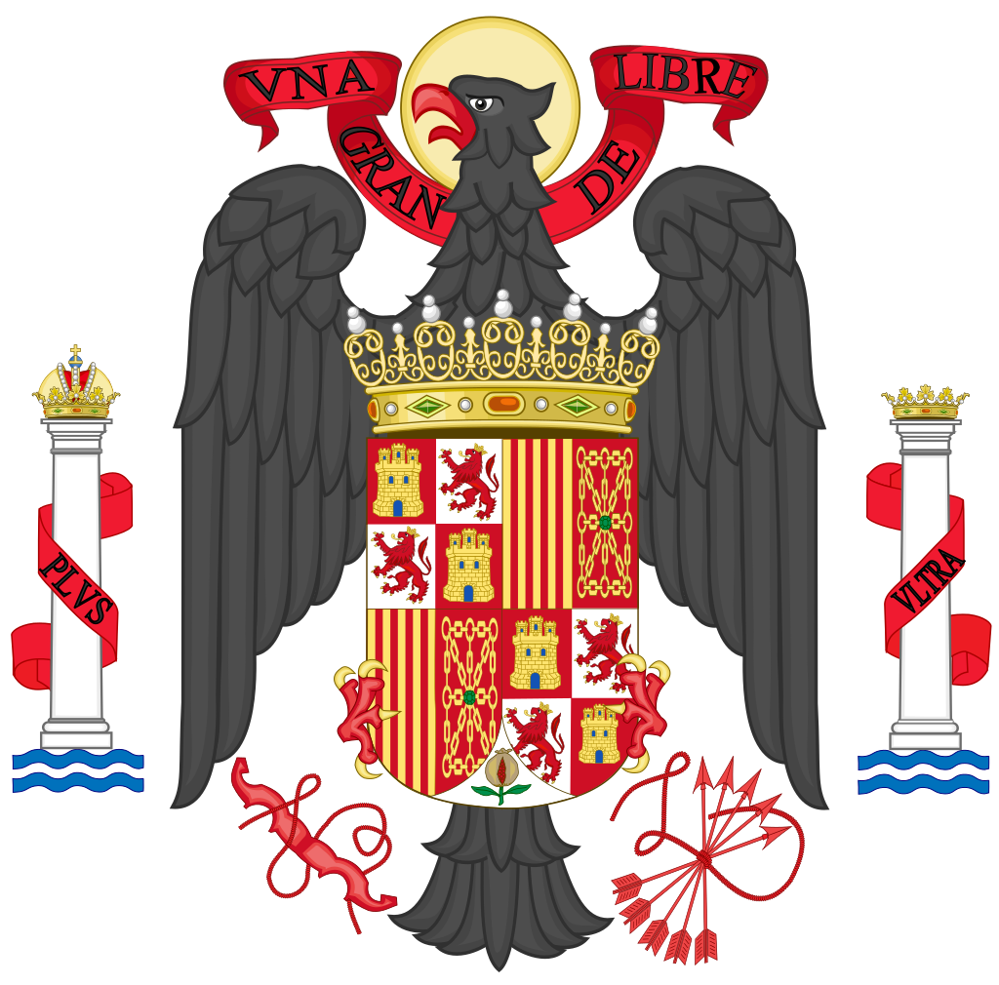
Herby generała franco
1939-1945
1945-1975

Slide 10
dewiza
Plus Ultra
„Wciąż dalej”

Slide 11
hymn
„Marcha Real”

Slide 12
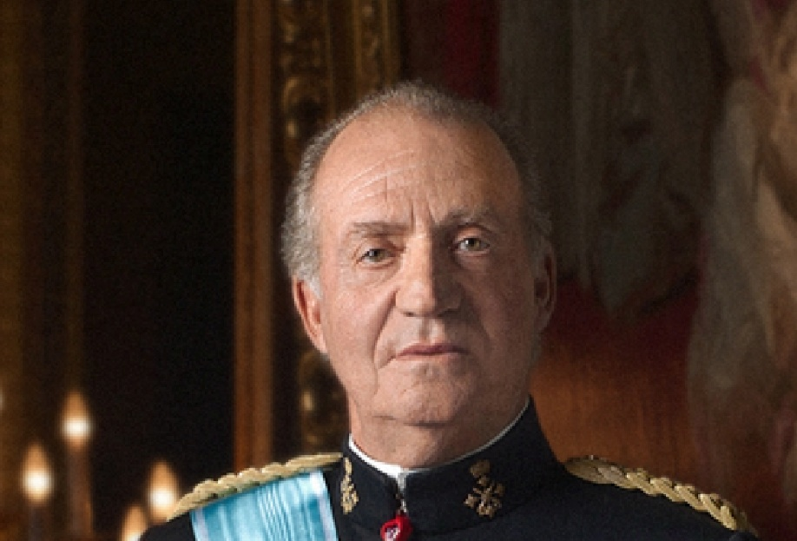
Ustrój polityczny i typ państwa
Hiszpania jest królewską monarchią parlamentarną, oznacza to, że monarcha jest głową państwa i współdzieli władzę z parlamentem.
Do 19 czerwca 2014 roku królem był Jan Karol z dynastii Burbonów. Wstąpił na tron w 1975 roku po śmierci generała Francisco Franco. Król, mimo iż cieszy się ogromnym autorytetem w społeczeństwie (nawet wśród komunistów), zwłaszcza po udaremnieniu próby zamachu stanu 23 lutego 1981, nie ma w swych rękach żadnej realnej władzy. Mianuje szefa rządu, który zawsze wywodzi się ze zwycięskiego ugrupowania. W wyjątkowych sytuacjach może wygłaszać orędzia do narodu. Jest również najwyższym dowódcą wojska.
Juan Carlos I de España

Slide 13
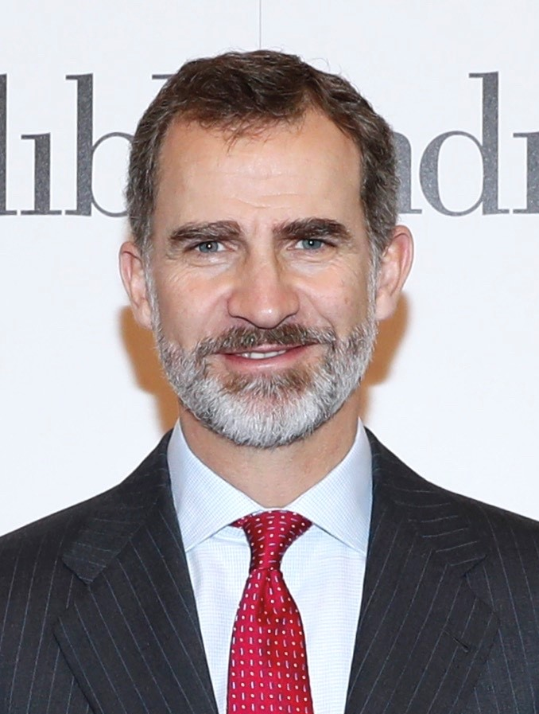
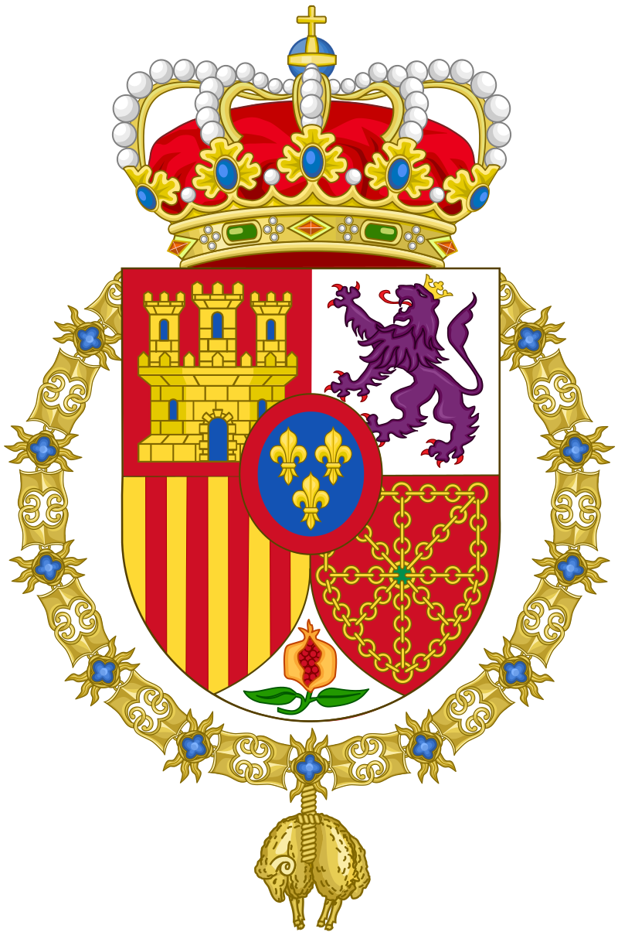
Obecny monarcha i jego rodzina
Filip VI, hiszp. Felipe Juan Pablo Alfonso de la Santísima Trinidad y de Todos los Santos de Borbón y Grecia
urodzony 30 stycznia 1968 w Madrycie
Król Hiszpanii z dynastii Burbonów od 19 czerwca 2014
Herb rodu Burbonów

Slide 14
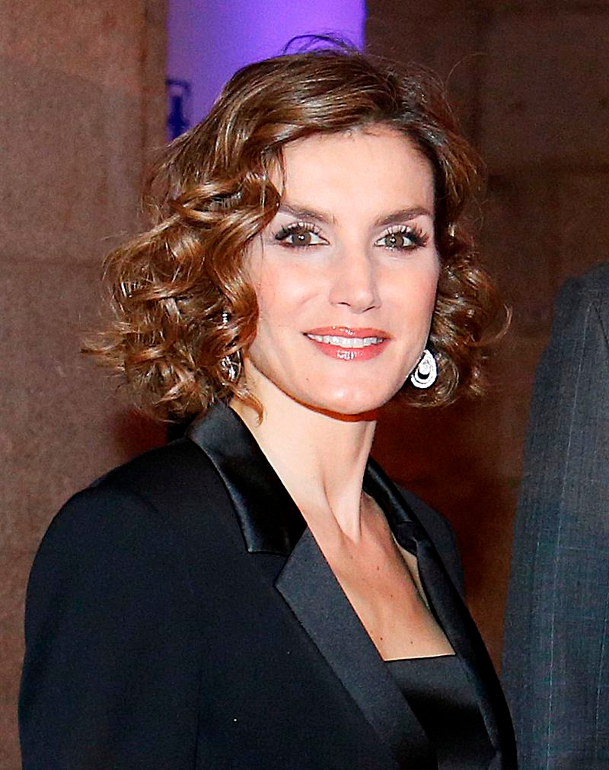
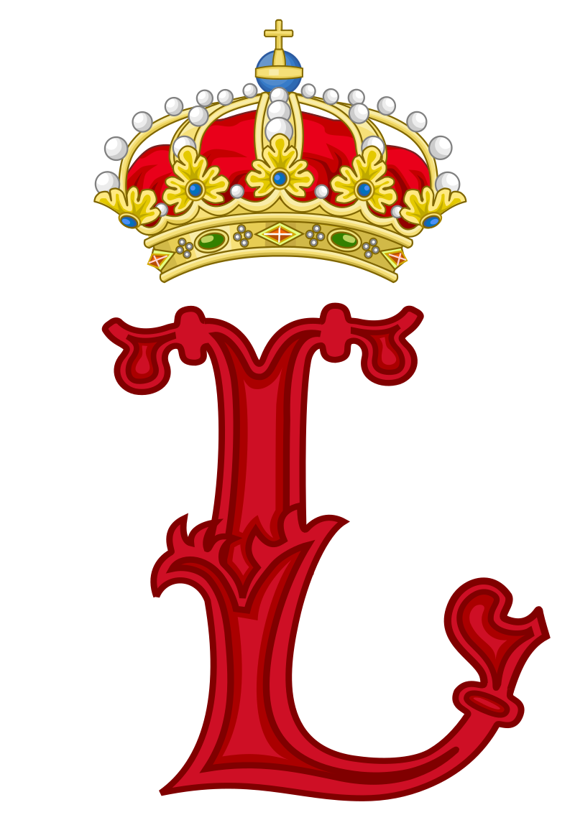
Królowa
Letycja, hiszp. Doña Letizia, urodzona jako Letizia Ortiz Rocasolano
Urodzona 15 września 1972 w Oviedo
Królowa Hiszpanii, żona króla hiszpańskiego Filipa VI Burbona

Slide 15
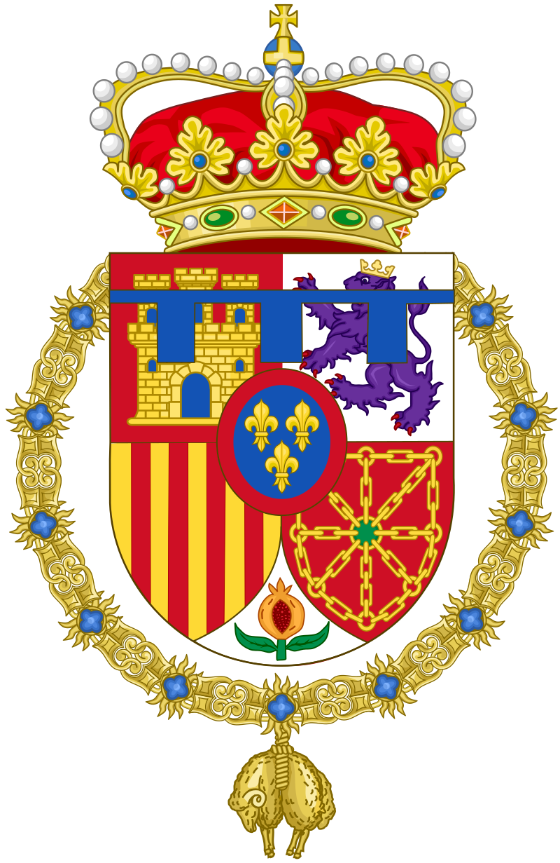
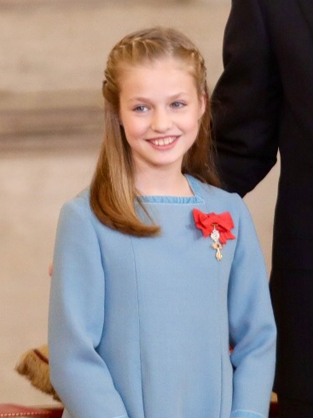
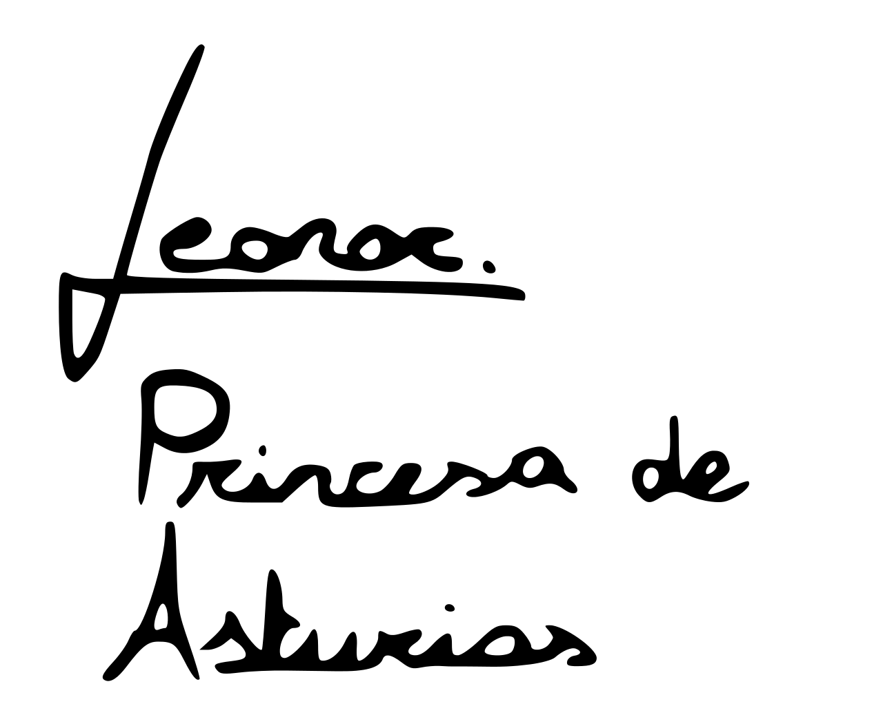
Dzieci pary królewskiej
Eleonora, księżna Asturii, właśc. Leonor de Todos los Santos de Borbón y Ortiz
urodzona 31 października 2005 w Madrycie
Następczyni tronu Królestwa Hiszpanii, jako księżna Asturii. Wcześniej infantka hiszpańska jako córka następcy tronu.

Slide 16
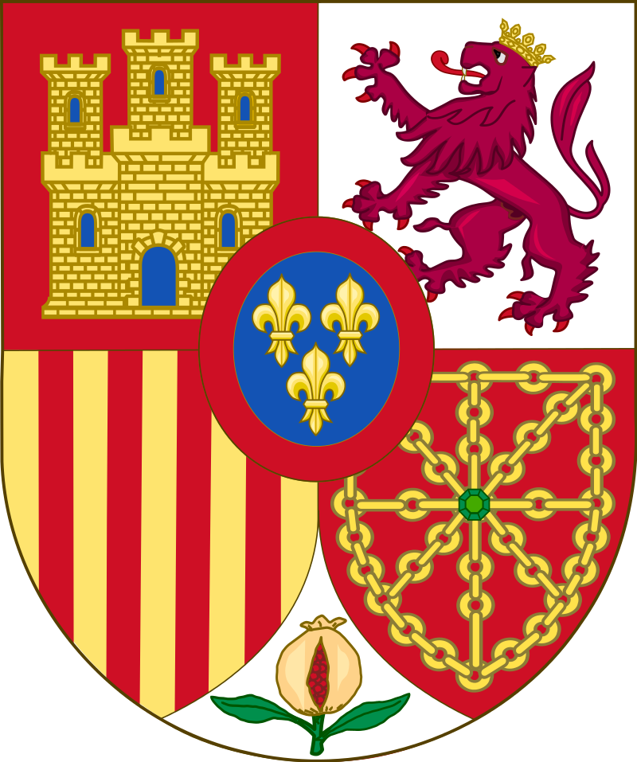
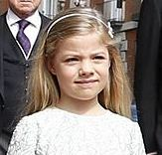
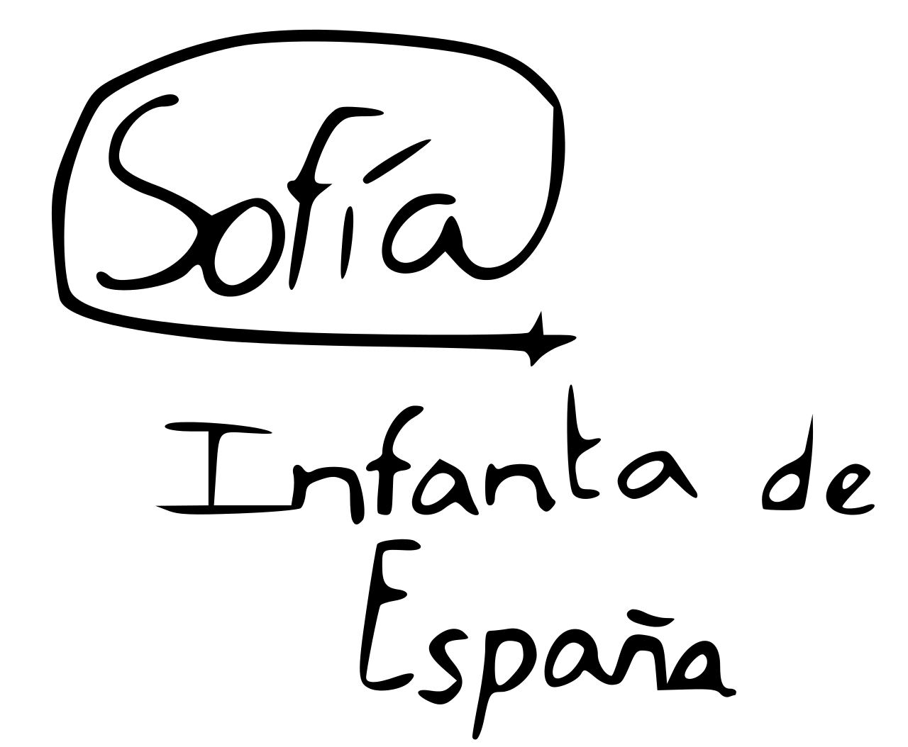
Zofia, infantka Hiszpanii, właśc. Sofía de Todos los Santos de Borbón y Ortiz
urodzona 29 kwietnia 2007 w Madrycie
Infantka, druga w linii sukcesji do tronu hiszpańskiego.

Slide 17
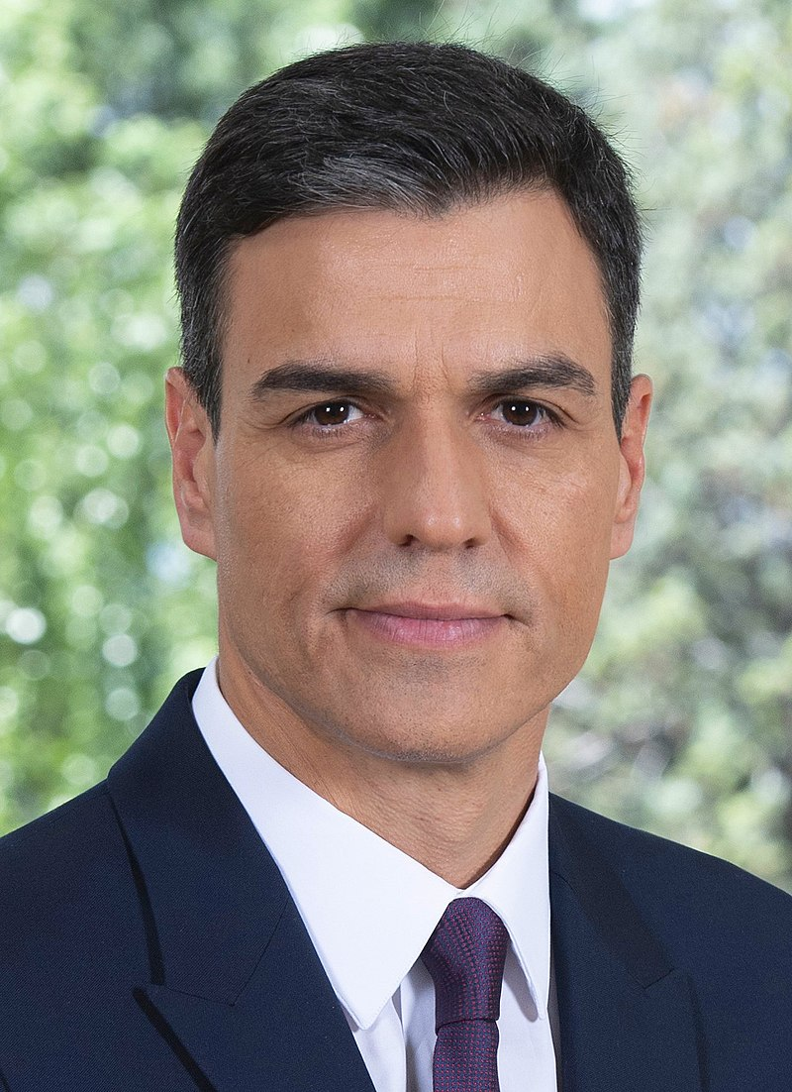
Obecny premier
Pedro Sánchez Pérez-Castejón
urodzony 29 lutego 1972 w Madrycie
Hiszpański polityk, ekonomista i nauczyciel akademicki, parlamentarzysta krajowy
Od 2014 do 2016 i od 2017 lider Hiszpańskiej Socjalistycznej Partii Robotniczej (PSOE)
Premier Hiszpanii od 2018.

Slide 18
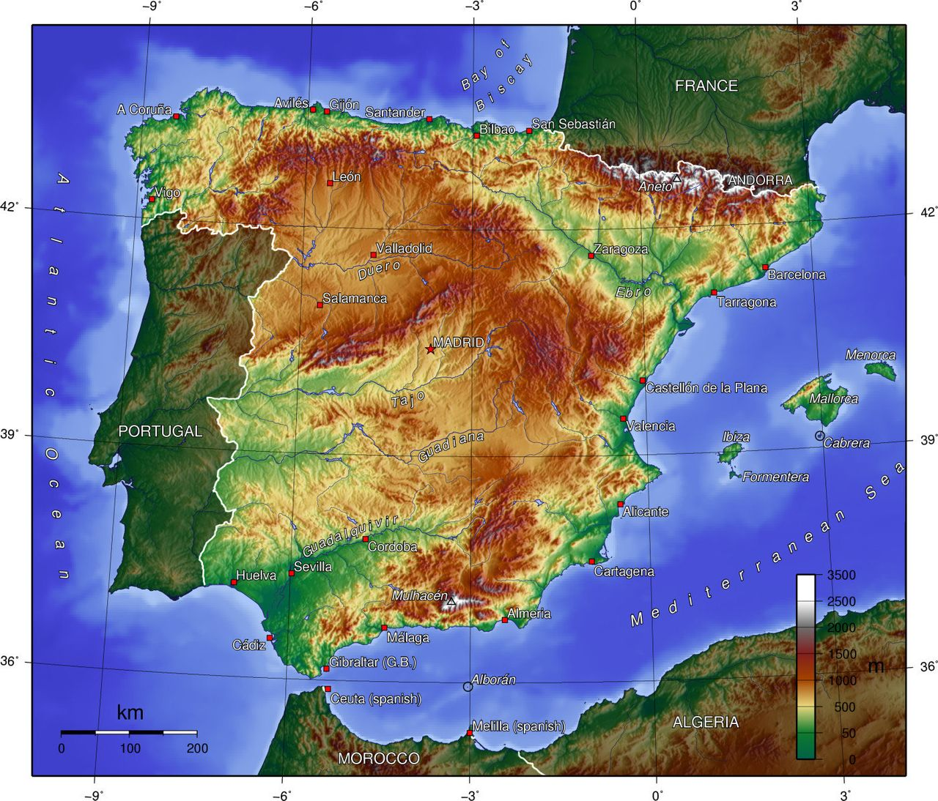
Geografia

Slide 19
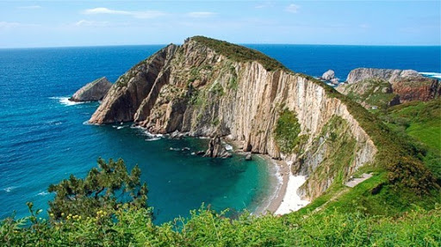
Wybrzeża
Costa Verde (Zielone Wybrzeże)

Slide 20
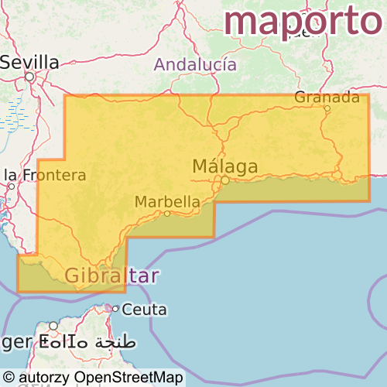
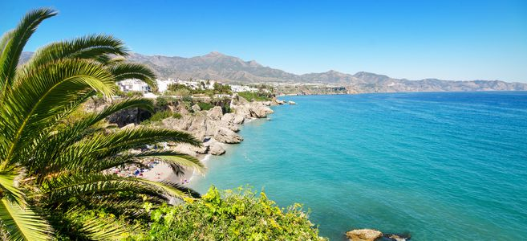
Costa del Sol (Słoneczne Wybrzeże)

Slide 21
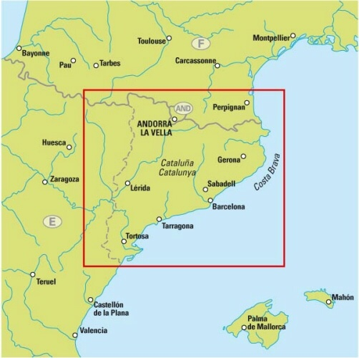
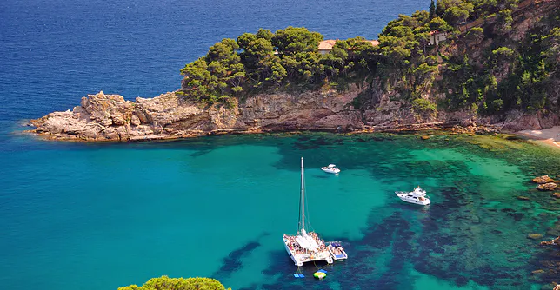
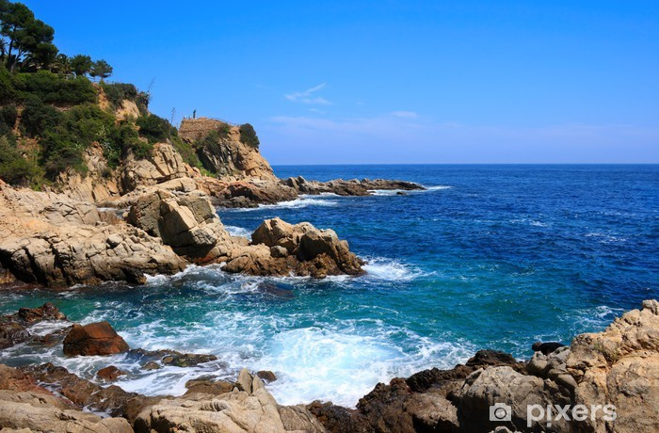
Costa Brava (Dzikie wybrzeże, Urwiste wybrzeże)

Slide 22
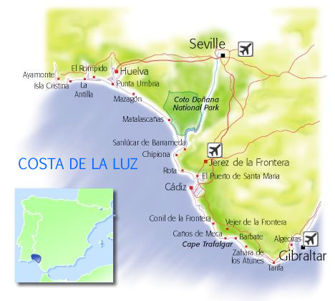
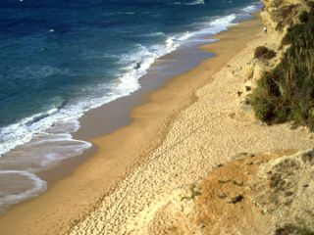
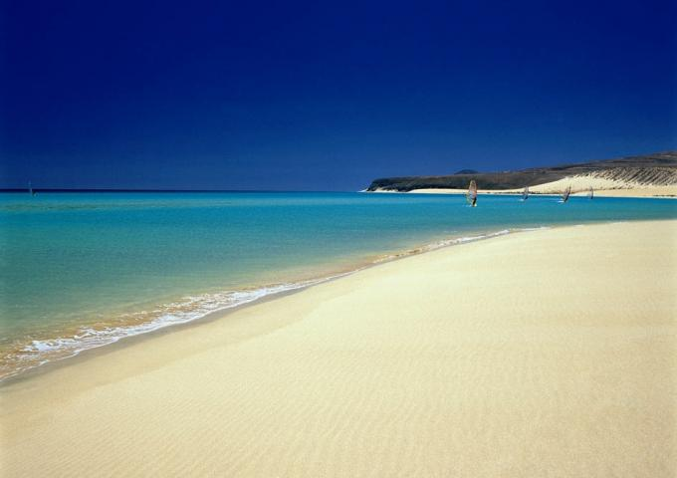
Costa de la Luz ( 'Wybrzeże Światła')

Slide 23
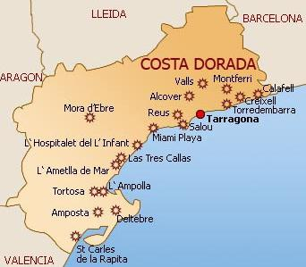
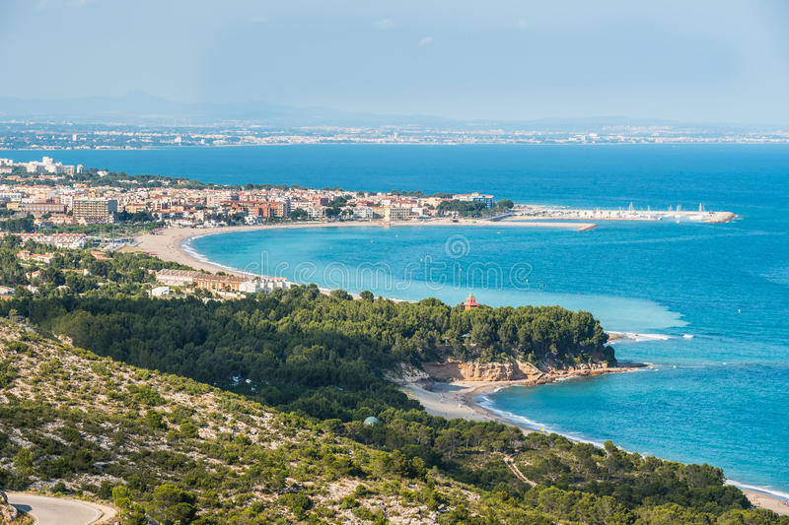
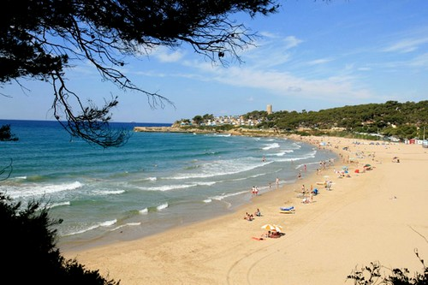
Costa Dorada (kat. Costa Daurada, pol. Złote Wybrzeże)

Slide 24
Podział administracyjny

Slide 25
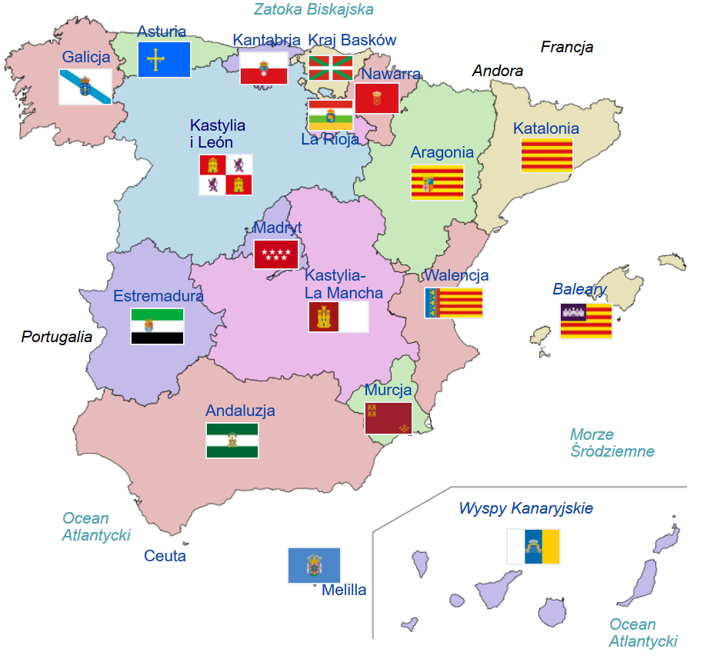

Slide 26
klimat
Strefa klimatyczna:
Podzwrotnikowa i umiarkowana
Klimat: Śródziemnomorski, kontynentalny i morski
Klimat Hiszpanii jest zróżnicowany od chłodnego i deszczowego na północnym zachodzie, po gorący i suchy na równinach Andaluzji. Wynika to z ukształtowania terenu.
Centrum kraju charakteryzuje się klimatem kontynentalnym. Jest to teren otoczony pasmami górskimi, w związku z czym nie dociera tam wilgotne powietrze i jest bardzo sucho. Występują duże amplitudy temperatur dziennych, jak i rocznych.
Latem na całym obszarze kraju z wyjątkiem północnego wybrzeża, jest gorąco i słonecznie. Średnie temperatury wynoszą 12 °C w styczniu i 25° w lipcu, roczna ilość opadów sięga 250 mm.
Madryt, leżący na wysokości 660 m, ma średnie temp. 5 °C w styczniu i 24 °C w lipcu.
Północ kraju jest terenem zdecydowanie wilgotnym. Występują tam spore opady, a temperatury są umiarkowane. Niewielkie amplitudy miesięczne wskazują na łagodne zimy (od 6 °C do 10 °C) i chłodne lata (średnio poniżej 22 °C).
Obszar wybrzeża na wschodzie i południu kraju przejawia cechy klimatu śródziemnego z wpływem klimatu morskiego, im bardziej na południe tym bardziej gorący klimat. Jest to teren raczej suchy, z gorącym latem (ponad 22 °C) i łagodną zimą (od 6 °C na północno-wschodnim wybrzeżu do ponad 10 °C na południu

Slide 27
Język
W Hiszpanii status urzędowego ma język: kastylijski (potocznie zwany hiszpańskim) oraz regionalnie także: kataloński, baskijski, galicyjski i aranejski. Zgodnie z zapisem w konstytucji Hiszpanii, każdy obywatel tego kraju ma obowiązek znać język kastylijski.
Język kataloński jako urzędowy występuje w Katalonii i na Balearach. Poza tym używany jest w Pasie Zachodnim (Aragonia) i w comarce Carche na terenie Murcji. Na terenie wspólnoty autonomicznej Walencja, używany jest wariant języka katalońskiego – walencjański. Język galicyjski jako urzędowy występuje tylko w Galicji. Ponadto używany jest w prowincjach León i Zamora, jednak nie ma tam statusu urzędowego. Język baskijski jako urzędowy występuje w Kraju Basków i na północy Nawarry. W gminach doliny Arán w katalońskiej prowincji Lleida, obowiązuje język aranejski, wariant oksytańskiego.
Występują także liczne języki i dialekty romańskie, które nie mają statusu urzędowych w żadnej z hiszpańskich gmin.
Są to:
asturleoński, w skład którego wchodzą:
asturyjski (używany w Asturii)
kantabryjski (używany w Kantabrii)
leóński (używany w prowincjach: León i Zamora)
estremadurski (używany w Estremadurze)
aragoński (używany w Aragonii)
portugalski (kiedyś używany w niektórych gminach na terenie Estremadury, graniczących z Portugalią; obecnie praktycznie nie używany)

Slide 28
religie

Slide 29
gospodarka
Do lat sześćdziesiątych ubiegłego stulecia Hiszpania była jednym z najuboższych krajów Europy Zachodniej. Masowy napływ turystów spowodował wielki wzrost inwestycji i napływ kapitału zagranicznego, który wzmógł się jeszcze po przystąpieniu do Unii Europejskiej.
Hiszpania była przez ostatnie pół wieku jednym z najszybciej rozwijających się gospodarczo państw Europy. W 2009 PKB wyniósł 1052 mld euro, czyli 23,5 tys. euro na mieszkańca. Hiszpania uporała się w ostatnich latach ze zmorą, jaką była znaczna inflacja (od 1990 spadła z ponad 9% do ok. 2,5-3% w 2011) i masowym bezrobociem. W IV kwartale 2011 wynosiło ono 21,3%. wobec 21,6% w 1978. Bezrobocie w lipcu 2018 roku wynosiło 15,1%.
Hiszpania jest 15. co do wielkości gospodarką na świecie.
Hiszpania jest znaczącym uczestnikiem handlu zagranicznego, wielkie banki mają swe siedziby gł. w Madrycie, Barcelonie, Walencji i Bilbao. W gospodarce Hiszpanii bardzo dużą rolę odgrywa obcy kapitał zagraniczny – głównie inwestycje amerykańskie, brytyjskie, francuskie, to właśnie one doprowadziły do szybkiego uprzemysłowienia Hiszpanii. Hiszpania jest zaliczana do grupy państw wysoko rozwiniętych, co potwierdza wysoki PKB. Pod względem potencjału ekonomicznego Hiszpanie stanowią wielką czołówkę Europy wraz z takimi krajami jak: Wielka Brytania, Francja, czy Włochy. Są już dziewiątą potęgą gospodarczą świata i stali się jednym z głównych motorów napędowych europejskiej gospodarki. Produkt krajowy brutto Hiszpania ma już wyższy niż należąca do G7 Kanada. Relatywnie niskie ceny wpływają na wysoką siłę nabywczą porównywalną do Włoch i Francji.

Slide 30
Kuchnia hiszpańska

Slide 31
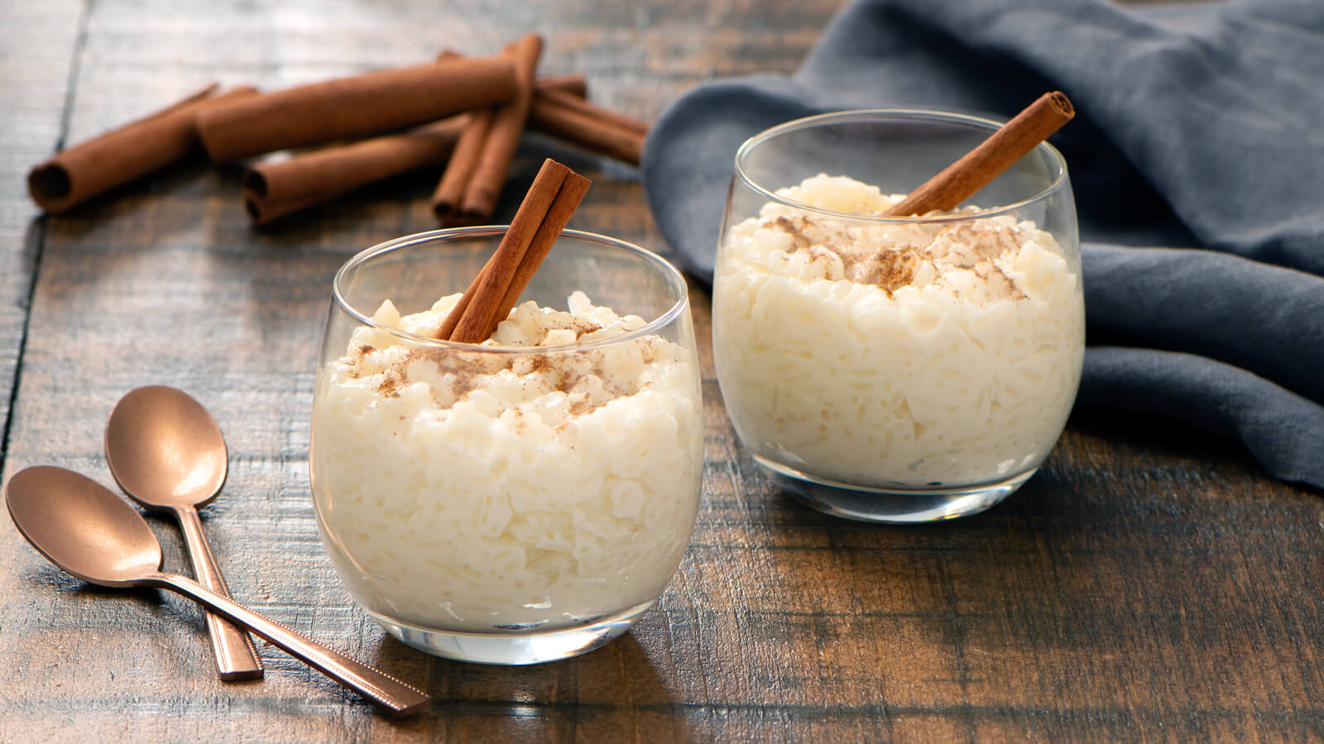
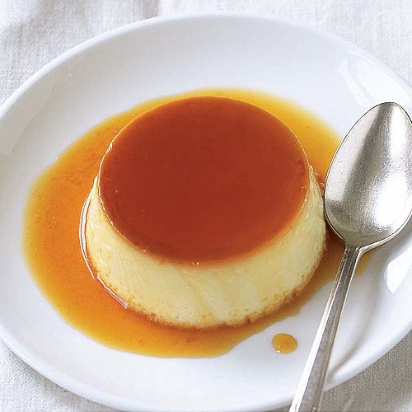
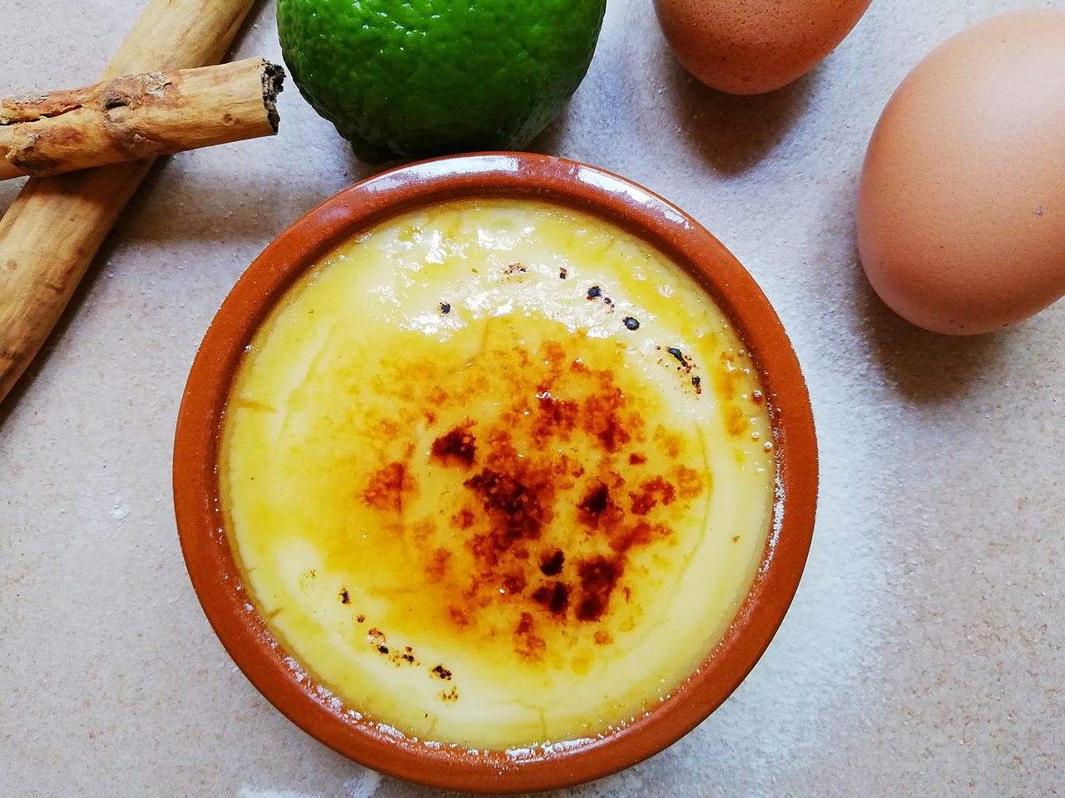
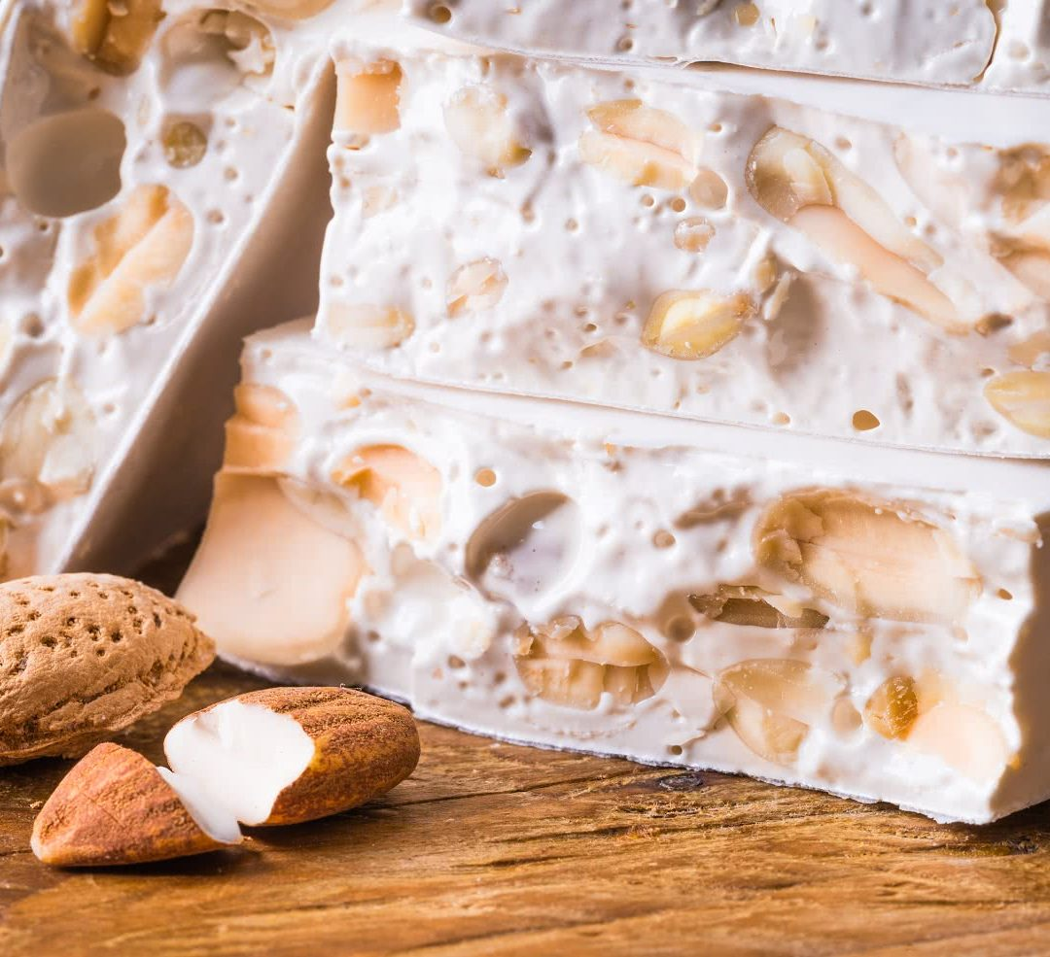
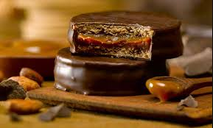
Śniadania i słodkie przekąski
Churros – paluszki z ciasta parzonego
Arroz con leche – ryż z mlekiem i wanilią na gęsto
Flan (Crème caramel)- rodzaj puddingu
Crema catalana – tradycyjny kataloński deser na bazie mleka, cytryny żółtek.
Turrón - rodzaj nugatu, podawany w postaci kostek podczas świąt Bożego Narodzenia w Hiszpanii
Alfajos – kruche ciastka z masą kajmakową

Slide 32
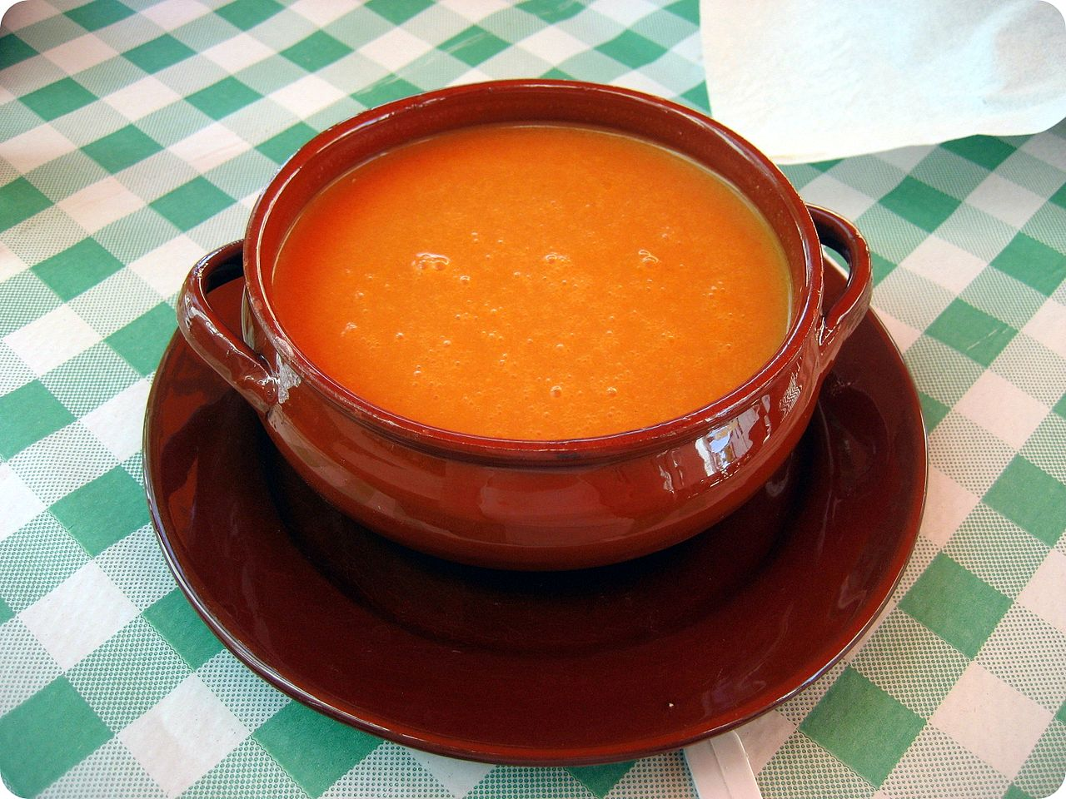
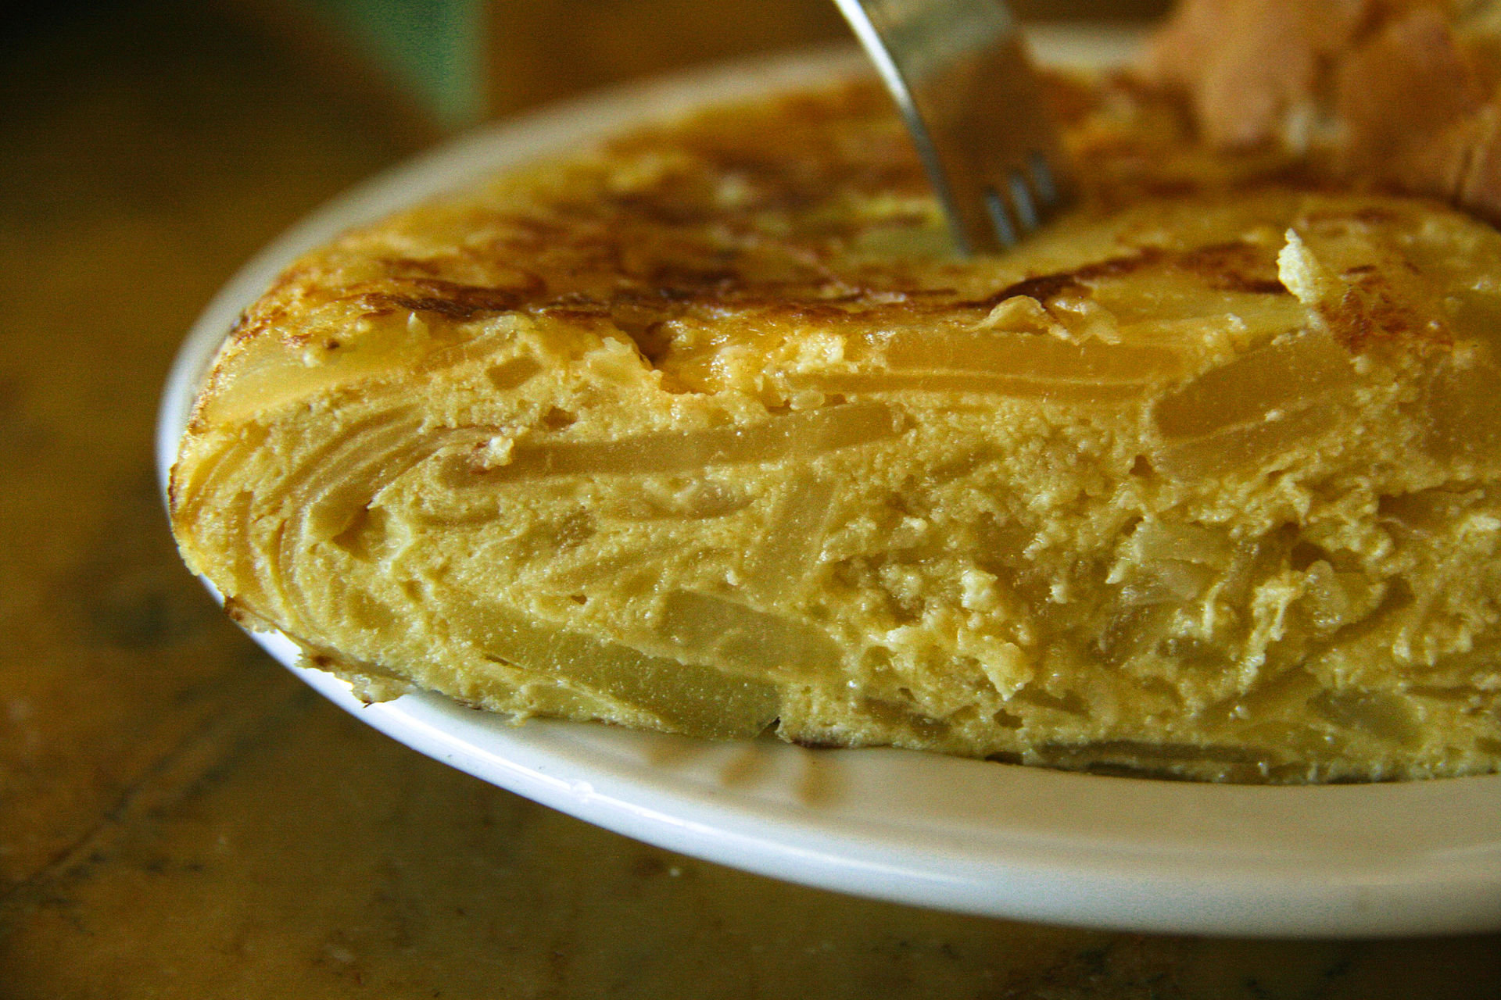
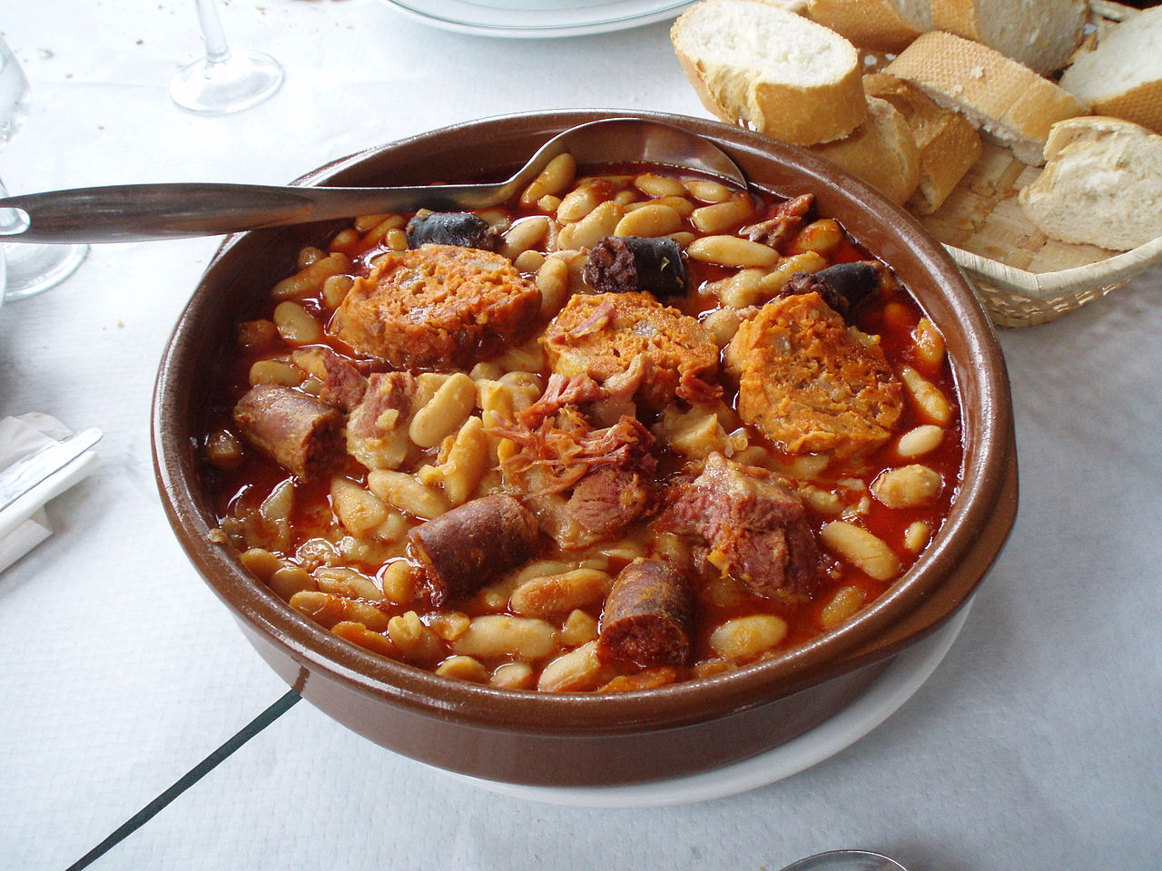
Dania główne
Gazpacho - chłodnik z pomidorów i papryki
Tortilla española - hiszpańska odmiana omletu, podsmażony na oleju placek z jaj z dodatkiem ziemniaków i innych składników.
Fabada asturiana - prosta, wiejska, hiszpańska potrawa regionalna charakterystyczna dla Asturii, mająca charakter gęstej, rozgrzewającej zupy fasolowej (ewentualnie gulaszu) z wkładką mięsną.
Paella -oparta jest przede wszystkim na ryżu z dodatkiem szafranu, podsmażanym i gotowanym na metalowej patelni z dwoma uchwytami (tzw. paellera lub paella)

Slide 33
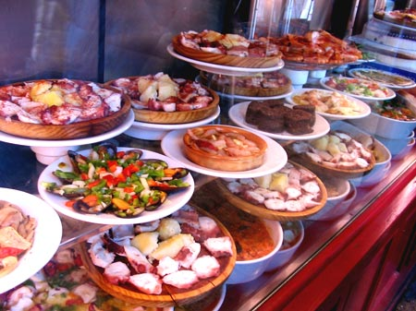
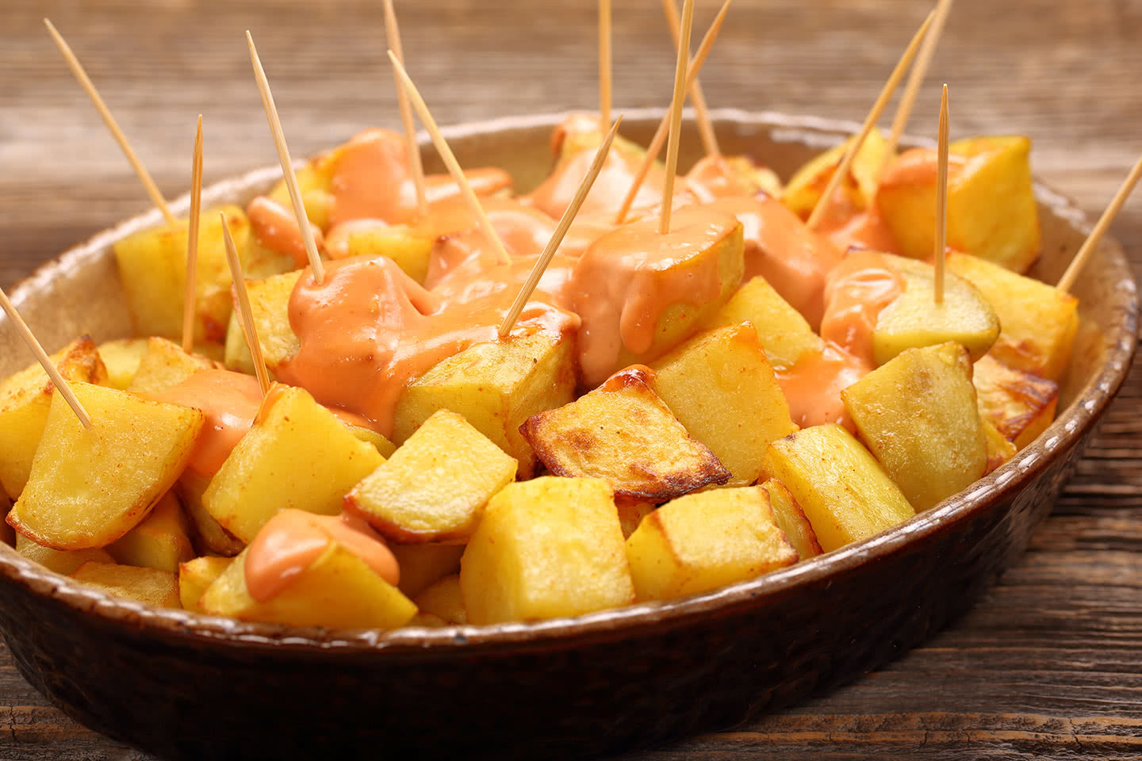
Zakąski i potrawy barowe
Tapas – (tapa – przykrywka, wieczko) niewielkie przekąski podawane zazwyczaj do napojów w barach Hiszpanii. Mogą być podawane na ciepło lub na zimno i przyjmować różne formy
Serranito - kanapka z gotowaną kiełbasą
Patatas bravas – ziemniaki pokrojone w kostkę, smażone w głębokim tłuszczu i polane sosem

Slide 34
kultura

Slide 35
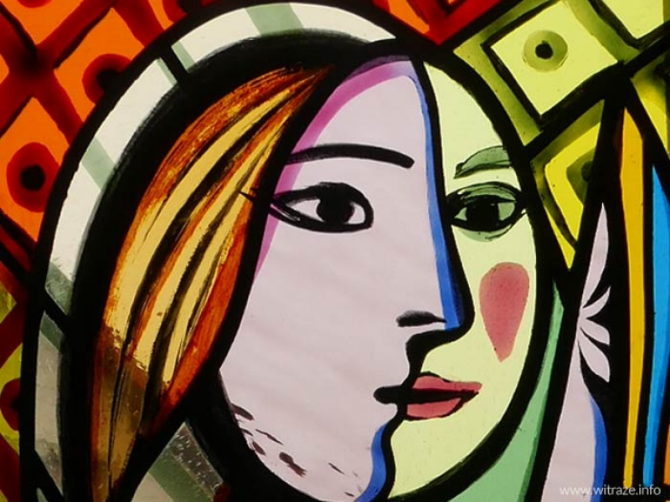
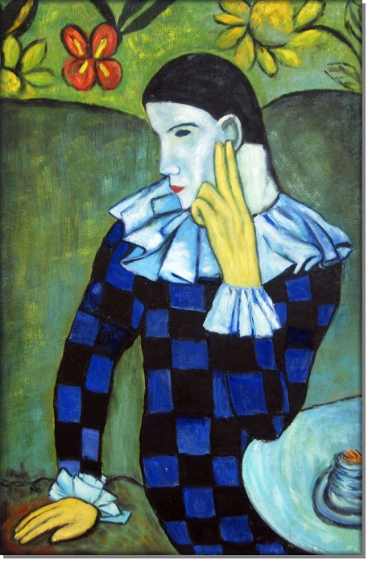
Malarze
Dziewczyna przed lustrem' Pablo Picasso
Pablo Ruiz Picasso
(25 X 1881-8 IV 1973)
Harlequin - Pablo Picasso

Slide 36
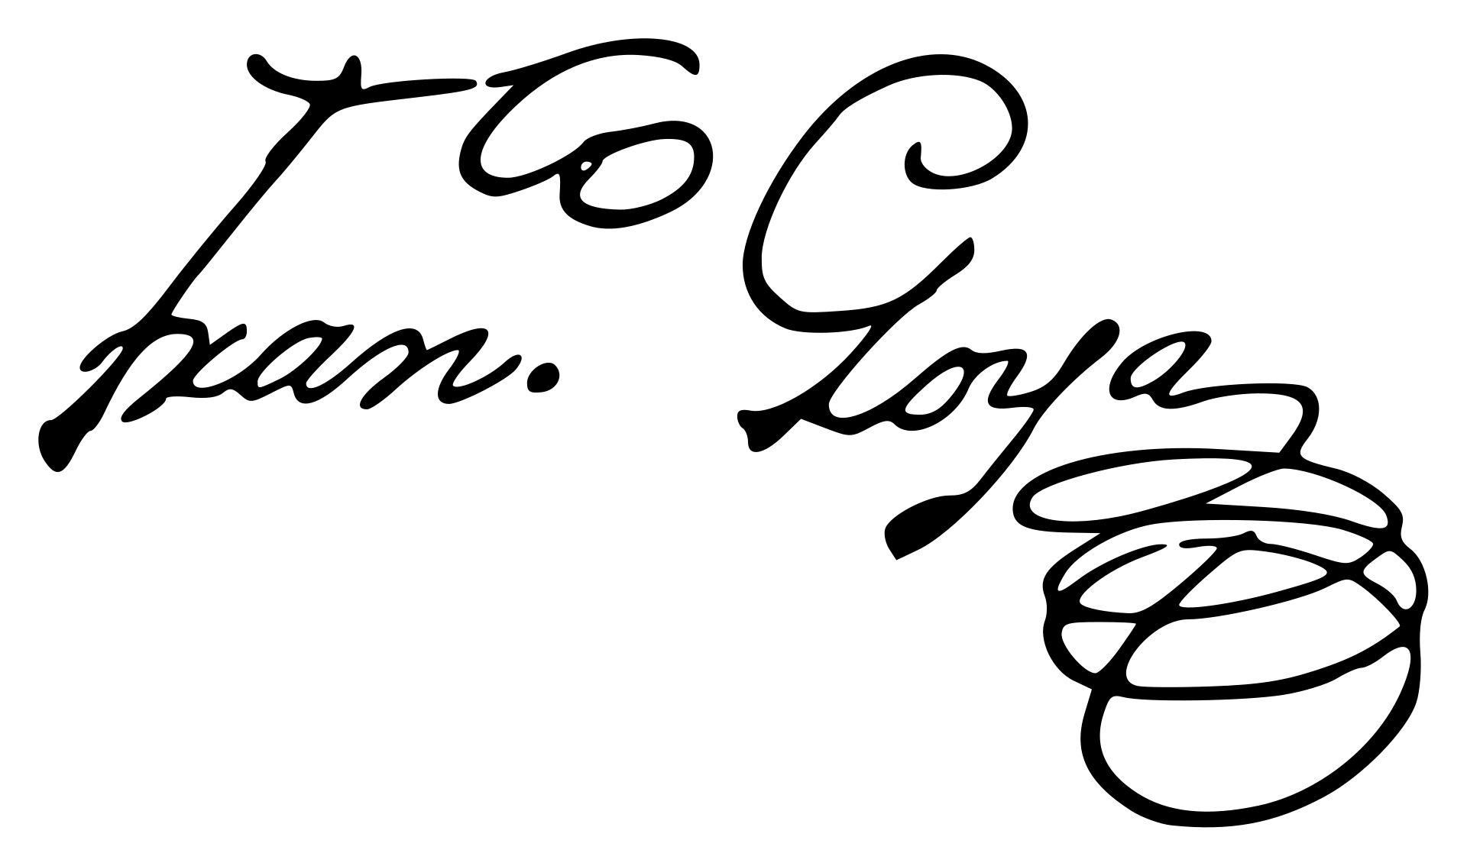
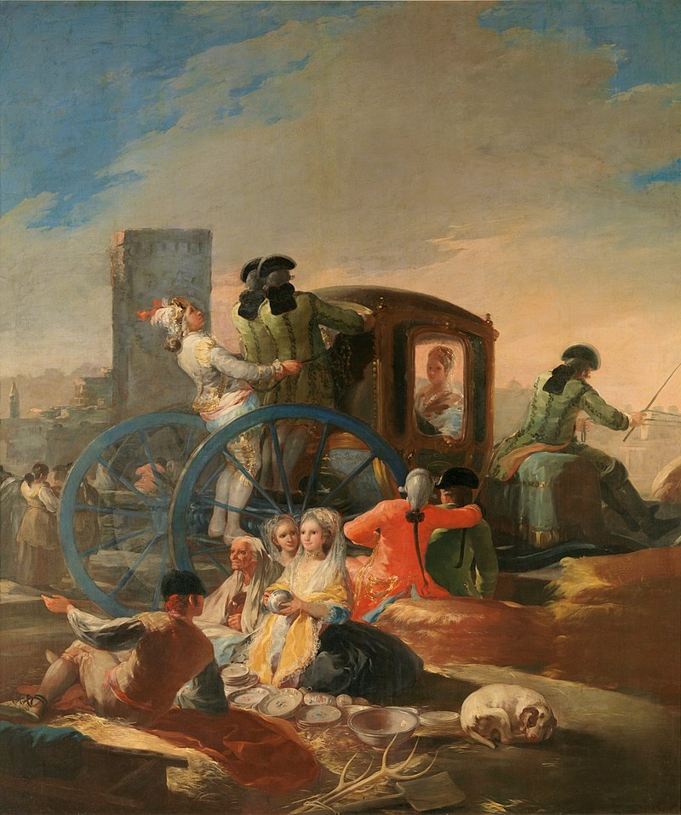
Sprzedawca fajansów (1779)
Francisco José de Goya y Lucientes (30.03.1746-16.04.1828)
Autoportret w pracowni, ok. 1790–95
Psy na smyczy (1775)

Slide 37
Baśń o Arachne
(ok. 1656)
Diego Rodríguez de Silva y Velázquez
(06.06.1599-06.08.1660)
Autoportret, 1643
Panny dworskie (1656)
Parasol (1777)

Slide 38
„Łabędzie odbijające się w wodzie jako słonie”
„Spokojny jak płonąca żyrafa”
Salvador Dalí – zdjęcie autorstwa Carla Van Vechtena (1939)
„Sen”

Slide 39
Architektura
Palacio Real Madrid - Pałac Królewski w Madrycie

Slide 40
Sagrada Familia en Barcelona – Katedra Świętej Rodziny w Barcelonie

Slide 41
Casa Milà (La Pedrera, dom Mili) – budynek w Barcelonie powstały w latach 1906-1910

Slide 42
Casa Batlló – budynek mieszkalny

Slide 43
Park Güell – duży ogród z elementami architektonicznymi w Barcelonie

Slide 44
Alhambra – warowny zespół pałacowy w Grenadzie

Slide 45
muzyka
Enrique Iglesias
Álvaro Soler
Muzyka hiszpańska przez wiele stuleci kształtowana była przez liczne, zmieniające się wraz z upływem czasu, wpływy kulturowe. W epoce średniowiecza tzw. śpiew wizygocki (liturgiczny) przeobraził się w tzw. mozarabski, aby wreszcie przeważyły w nim elementy muzyki chrześcijańskiej.
W XVI wieku nastąpił rozkwit religijnej polifonii wokalnej, a także muzyki organowej i lutniowej.
W XVII wieku powstała forma opery tzw. zarzuela, która podlegała ciągłym ewaluacjom w następnych stuleciach w popularną hiszpańską tonadillę i sainete. Muzyka hiszpańska poddana była w owym czasie oddziaływaniu trendów neapolitańskich (działalność włoskiego śpiewaka, kastrata – Farinellego).
XIX wieku muzycy hiszpańscy podjęli próbę wyzwolenia się spod obcych wpływów i wskrzeszenia tradycyjnej, narodowej opery (F. Pedrell). Powstawały liczne konserwatoria, które kontynuowały rozwój szkoły narodowej. Jej cechami charakterystycznymi jest powrót do korzeni ludowych oraz specyficzne dla muzyki hiszpańskiej zróżnicowanie regionalne, wynikające z przemieszania kulturowego w Hiszpanii (m.in. kultura arabska, żydowska czy cygańska). Powstało wiele narodowych tańców, charakterystycznych dla Hiszpanii takich jak: Flamenco, czy Pasodoble.
Hiszpania słynie także ze znanych na cały świat wykonawców operowych, np. José Carreras, Plácido Domingo i Montserrat Caballé.
Sławni wokaliści hiszpańscy to Julio Iglesias, Enrique Iglesias czy w ostatnich latach Álvaro Soler.

Slide 46
Kliknij, żeby objerzeć:
https://www.youtube.com/watch?v=cm9IYSDxagc
Flamenco
https://www.youtube.com/watch?v=ICQH9eH7gxQ
Pasodoble

Slide 47
Film
Najsławniejsi reżyserzy:
Jaume Balagueró
Víctor Erice Aras
Carlos Saura Atarés
Alejandro Fernando Amenábar Cantos
Luis Buñuel Portolés
Pedro Almodóvar Caballero
Alberto Rodríguez Librero
Fernando León de Aranoa
Imanol Uribe

Slide 48
Najsłynniejsi aktorzy
José Antonio Domínguez Banderas
Penélope Cruz Sánchez
Javier Ángel Encinas Bardem

Slide 49
Kilka faktów:
Obecnie najpopularniejszymi gatunkami, których podejmują się hiszpańscy twórcy są: horror i thriller-deszczowiec
W Hiszpanii co roku odbywają się międzynarodowe festiwale filmowe, z których dwa najważniejsze to: Festiwal w San Sebastian oraz Valladolid (znany jako Seminci)

Slide 50
Święta

Slide 51
Festividad de los Reyes Magos – Święto Trzech Króli
Las Fallas
Los sanfermines
Wielki Tydzień, Estremadura

Slide 52
Bibliografia
https://hispanico.pl/flaga-hiszpanii/#Jak_wygladala_flaga_Hiszpanii_na_przestrzeni_wiekow
https://pl.wikipedia.org/wiki/Flaga_Hiszpanii
https://pl.wikipedia.org/wiki/Herb_Hiszpanii
https://historia.org.pl/2019/12/06/rekonkwista-w-hiszpanii-780-lat-walk-chrzescijan-z-arabami-na-polwyspie-iberyjskim/
https://pl.wikipedia.org/wiki/J%C4%99zyk_hiszpa%C5%84ski
https://pl.wikipedia.org/wiki/Letycja_(kr%C3%B3lowa_Hiszpanii)
https://pl.wikipedia.org/wiki/Filip_VI_Burbon
https://pl.wikipedia.org/wiki/Eleonora_(ksi%C4%99%C5%BCna_Asturii)
https://pl.wikipedia.org/wiki/Zofia_Burbon
https://pl.wikipedia.org/wiki/Pablo_Picasso
https://www.ramarama.pl/harlequin-pablo-picasso.html
https://twoja-sztuka.pl/product-pol-11126-Salvador-Dali-Labedzie-odbijajace-sie-w-wodzie-jako-slonie-60x90-cm-G93748.html
https://pl.wikipedia.org/wiki/Crema_catalana
https://pl.wikipedia.org/wiki/Kuchnia_hiszpa%C5%84ska
https://pl.wikipedia.org/wiki/Turr%C3%B3n
https://pl.wikipedia.org/wiki/Alfajor
https://pl.wikipedia.org/wiki/Paella
https://pl.wikipedia.org/wiki/Tortilla_espa%C3%B1ola
https://pl.wikipedia.org/wiki/Fabada_asturiana
https://www.directoalpaladar.com/recetas-de-carnes-y-aves/receta-de-serranito-el-clasico-bocadillo-del-sur
https://pl.wikipedia.org/wiki/Tapas
https://www.google.com/search?q=patatas+bravas&client=firefox-b-d&sxsrf=ALeKk027pflVGyVl1-3KapS4GFirhaoyxg:1588941195100&source=lnms&tbm=isch&sa=X&ved=2ahUKEwjVzIKco6TpAhVxpYsKHfjUBUEQ_AUoAXoECBQQAw&biw=1920&bih=966#imgrc=zeN3UJkwy97pXM
https://pl.wikipedia.org/wiki/Costa_Verde
https://pl.wikipedia.org/wiki/Costa_del_Sol
https://pl.wikipedia.org/wiki/Costa_Brava
https://pl.wikipedia.org/wiki/Costa_de_la_Luz
https://pl.wikipedia.org/wiki/Costa_Dorada
https://www.google.com/search?q=sagrada+familia&source=lmns&bih=966&biw=1903&client=firefox-b-d&hl=pl&ved=2ahUKEwiNkcaksqTpAhXLtioKHf8FATcQ_AUoAHoECAEQAA
https://www.spain.info/pl/que-quieres/arte/monumentos/barcelona/casa_mila_la_pedrera.html
https://www.getyourguide.pl/barcelona-l45/barcelona-eglarska-wycieczka-sagrada-familia-i-casa-t167495/
http://poloniabarcelona.pl/park-guell/
https://podroze.gazeta.pl/podroze/1,114158,13653572,najpiekniejszy-palac-orientu-alhambra-hiszpania.html
http://propertyclub-vlc.com/la-tomatina/
https://en.wikipedia.org/wiki/Royal_Tapestry_Factory

Slide 53
Dziękuję za uwagę
Prezentację przygotowała: Klaudia Opalińska
Korekta i prowadzenie: Pani Anita Stokowiec

